Slide 1





Презентация проекта
«Лучшие друзья Мухи Цокотухи»
воспитатель: Чабан О.В.

Slide 2
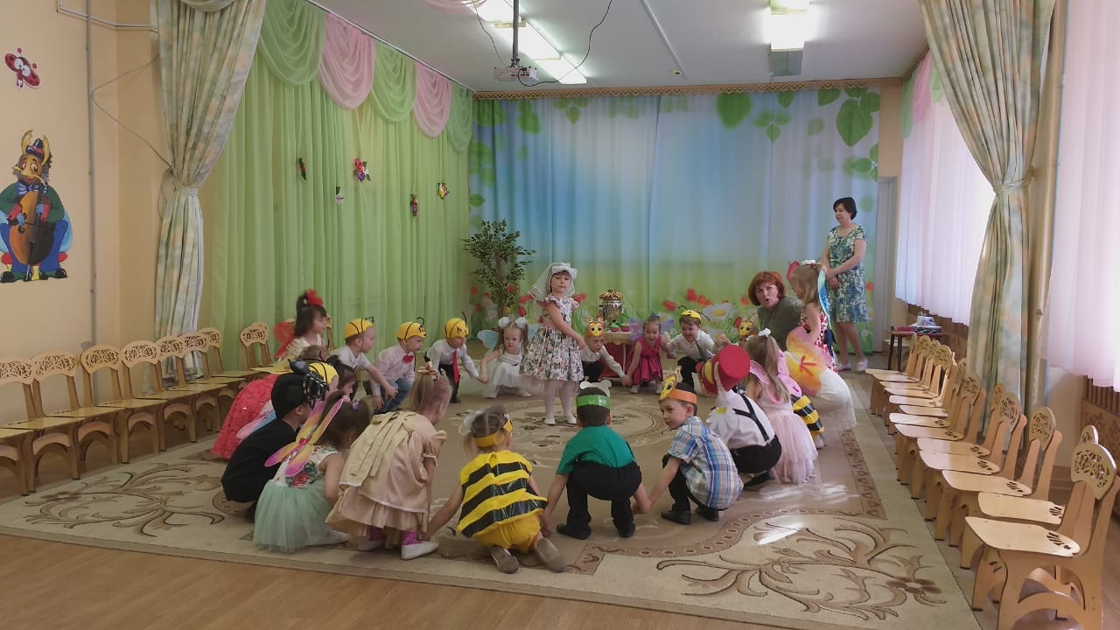

Slide 3




Задачи:
• Учить пользоваться интонациями, выражающими разнообразные эмоциональные состояния;
• Развитие устойчивого интереса к сказке как к произведению искусства.
• Раскрытие ценности совместного творчества детей и их родителей;
• Развитие интереса к театральной деятельности;
• Создание условий для активного самовыражения и развития творческих способностей детей;
• Совершенствовать связную речь детей;
• Развивать творческую активность детей;
•Развивать чуткость к сценическому искусству;
• Развивать произвольное внимание, память, наблюдательность, фантазию, быстроту реакции, инициативность, выдержку, умение согласовывать свои действия с партнерами;
• Продолжать знакомить с произведениями русского народного творчества

Slide 4






Актуальность проекта
• Актуальность проекта: Самым популярным и увлекательным направлением в дошкольном воспитании является театрализованная деятельность.
• С точки зрения педагогической привлекательности можно говорить об ее универсальности, игровой природе и социальной направленности. Именно театрализованная деятельность позволяет решать многие педагогические задачи, касающиеся формирования выразительности речи ребенка, интеллектуального и художественно-эстетического воспитания. Участвуя в театрализованных играх, дети становятся участниками разных событий из жизни людей, животных, растений, что дает им возможность глубже познать окружающий мир. Одновременно театрализованная игра прививает ребенку устойчивый интерес к родной культуре, литературе, театру. Огромно и воспитательное значение театрализованных игр. У детей формируется уважительное отношение друг к другу. Они познают радость, связанную с преодолением трудностей общения, неуверенности в себе. Увлеченность детей театрализованной игрой, их внутренний комфорт, раскованность, легкое, не авторитарное общение взрослого и ребенка, почти сразу пропадающий комплекс «я не умею» - все это удивляет и привлекает. Для успешного воплощения знаний, умений и навыков по театральному мастерству и, завершая работу над выразительностью речи в младшей группе, был создан спектакль по одноименной сказке К. И. Чуковского «Муха-Цокотуха».

Slide 5




• Участники проекта: дети младшей группы, родители, воспитатели.
• Направленность развития деятельности: комплексная (познавательно-речевая, изобразительная, театрализованная.) .
• Тип проекта: информационно-творческий, групповой. • Продолжительность: 2 недели.
• Сроки реализации: 15.04.2019 - 26.04.2019
• Результат: презентация проекта в форме инсценировки сказки К. И. Чуковского «Муха Цокотуха»

Slide 6

1 этап-подготовительный
• Этапы реализации проекта:
• I этап: подготовительная работа.
• 1. Определение темы (проблемы проекта, постановка цели проектной деятельности, формулировка задач).
• 2. Составление плана-схемы проекта.
• 3. Обсуждение проекта на родительском собрании с родителями.
• 4. Подбор материалов и оборудования для работы.
• 5. Сбор информации, литературы.
• 6. Введение детей в игровую ситуацию.
• 7. Распределение ролей детей в создании проекта.
• 8. Работа по плану с детьми, родителями

Slide 7



2 этап - основной
• II этап: практическая часть. Содержание работы с детьми. • Чтение сказки К. И. Чуковского «Муха-Цокотуха»;
• Беседа «… да в ней намёк
• Чтение разных сказок К. И. Чуковского;
• Словесное рисование детьми по прочтении текста характеров героев, обстановки, «интерьера» сказки;
• Пересказ прочитанных сказок, их инсценировка;
• Самостоятельное составление сказок;
• Рассказывание сказок собственного сочинения;
• Иллюстрирование сказки «Муха-Цокотуха». Сопровождение рассматривания готовых работ словесными рассказами и пояснениями;
• Рассматривание иллюстраций разных художников к сказке «Муха-Цокотуха»;
• Загадки о сказках, героях сказок;
• Викторина по сказкам;

Slide 8
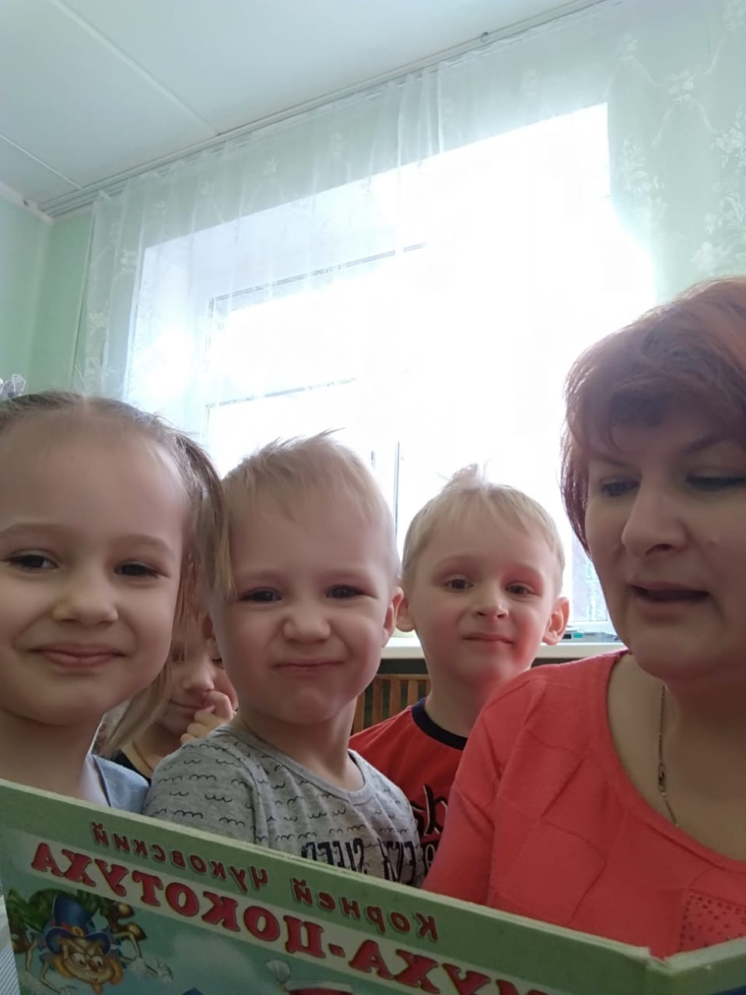

Чтение сказок К. И.Чуковского, знакомство с его творчеством.

Slide 9

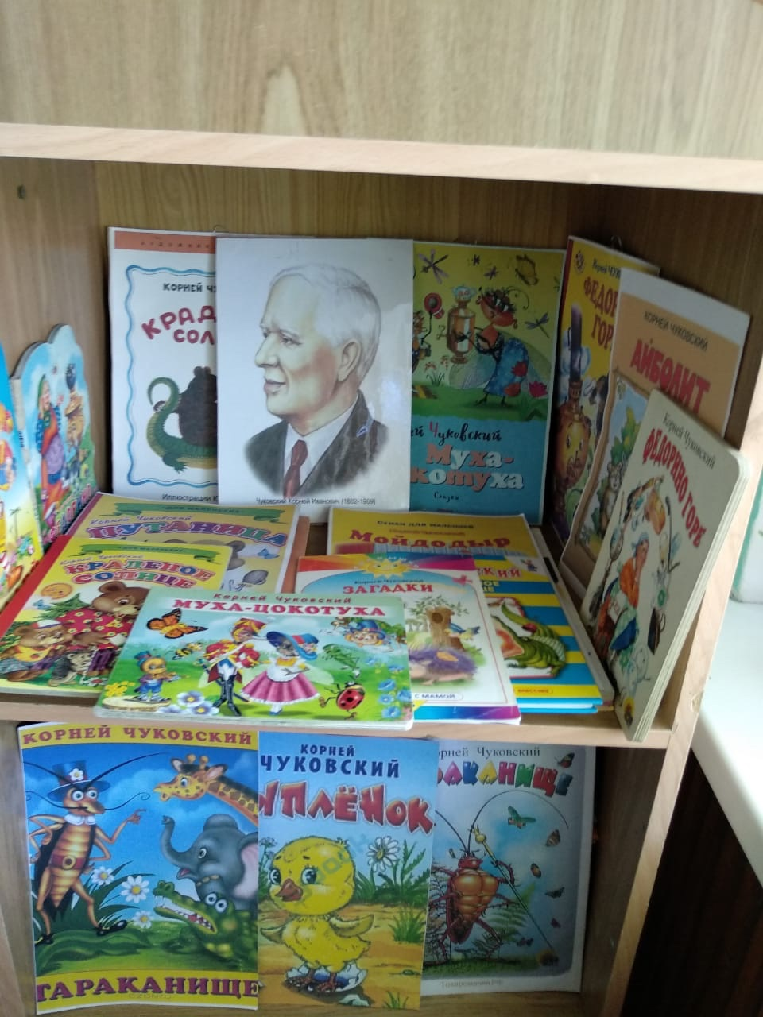


Библиотека сказок К.И. Чуковского

Slide 10

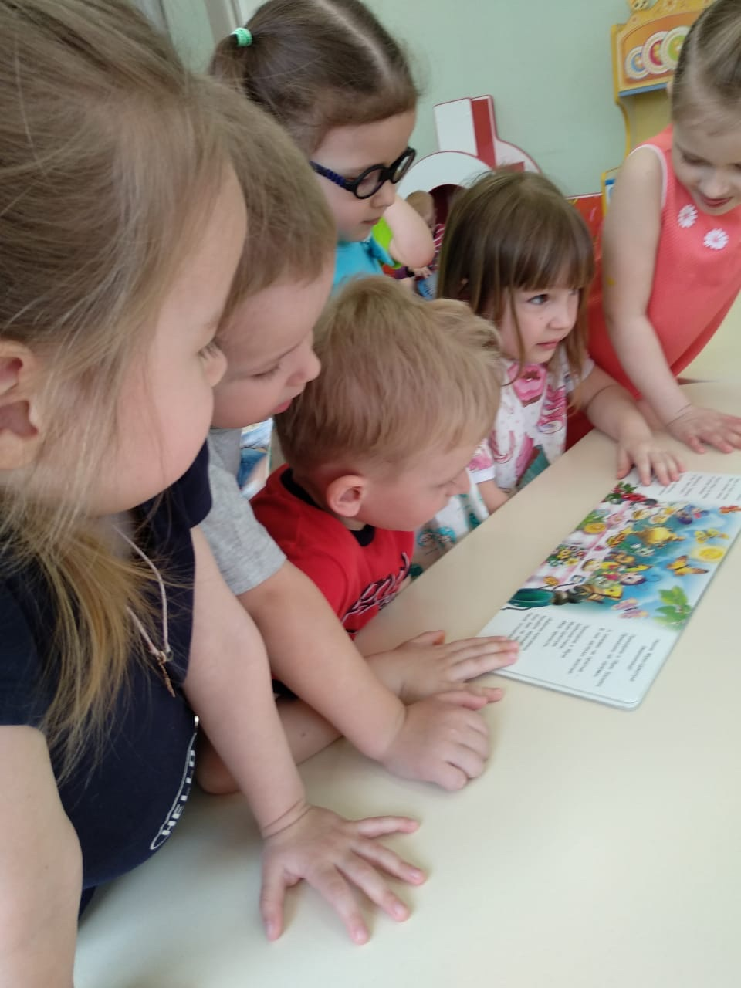

Знакомство детей со сказкой К. И. Чуковского «Муха Цокотуха»

Slide 11
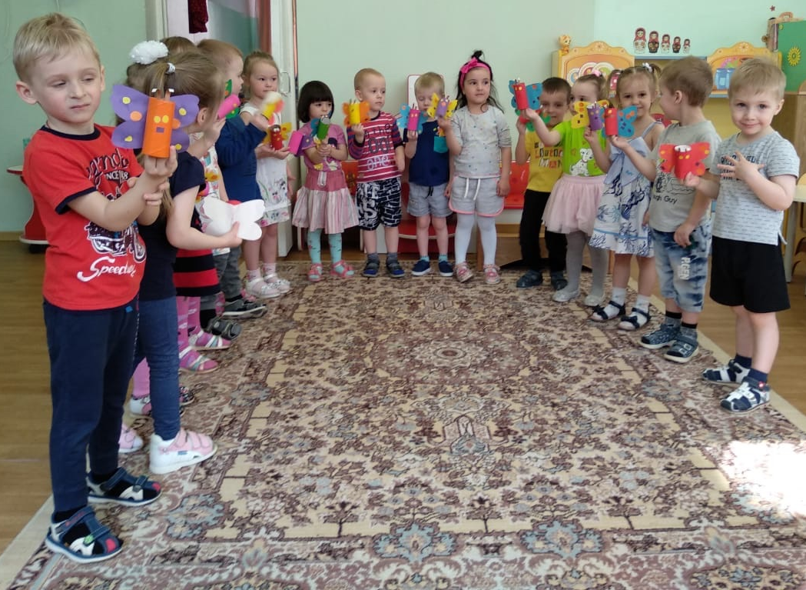
Аппликация «Бабочки красавицы»

Slide 12
3 этап -заключительный
• Разучивание материала к инсценировке
• Постановка инсценировки сказки К.И. Чуковского «Муха-Цокотуха

Slide 13
Содержание работы с родителями
• 1. Беседа с родителями «Знакомство с проектом»
• 2. Домашние задания для родителей и детей (закрепление стихотворений) .
• 3. Чтение сказок с детьми.
• 4. Придумывание сказок с детьми.
• 5. Помощь в изготовлении костюмов и декораций.
• 6 Совместное творчество (рисование, изготовление поделок- друзья Мухи Цокотухи)

Slide 14
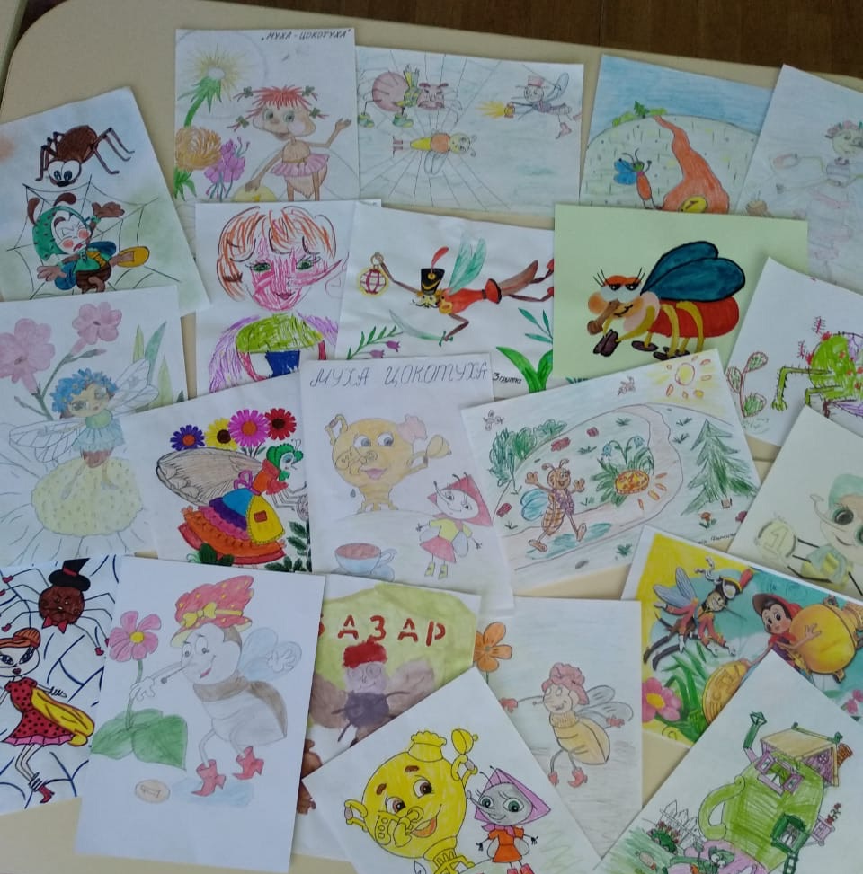
Совместная деятельность родителей и детей

Slide 15
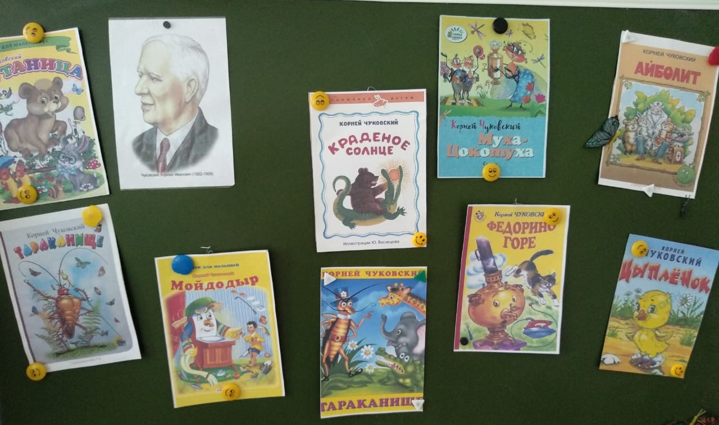
Викторина

Slide 16
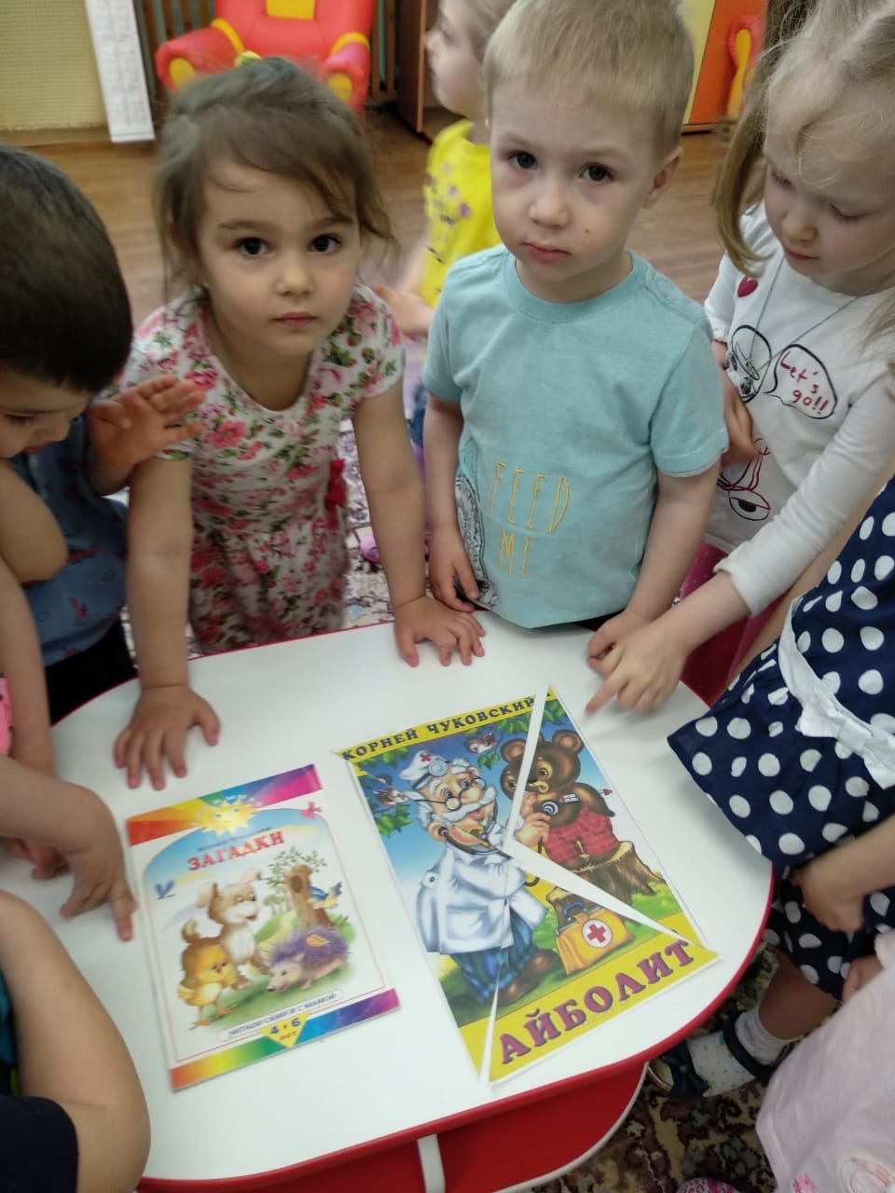

Slide 17
• III этап: заключительный.
Воплощение проекта в жизнь детского сада: демонстрация инсценировки по одноименной сказке К. И. Чуковского «Муха – Цокотуха» детьми младшей группы для детей других групп детского сада

Slide 18
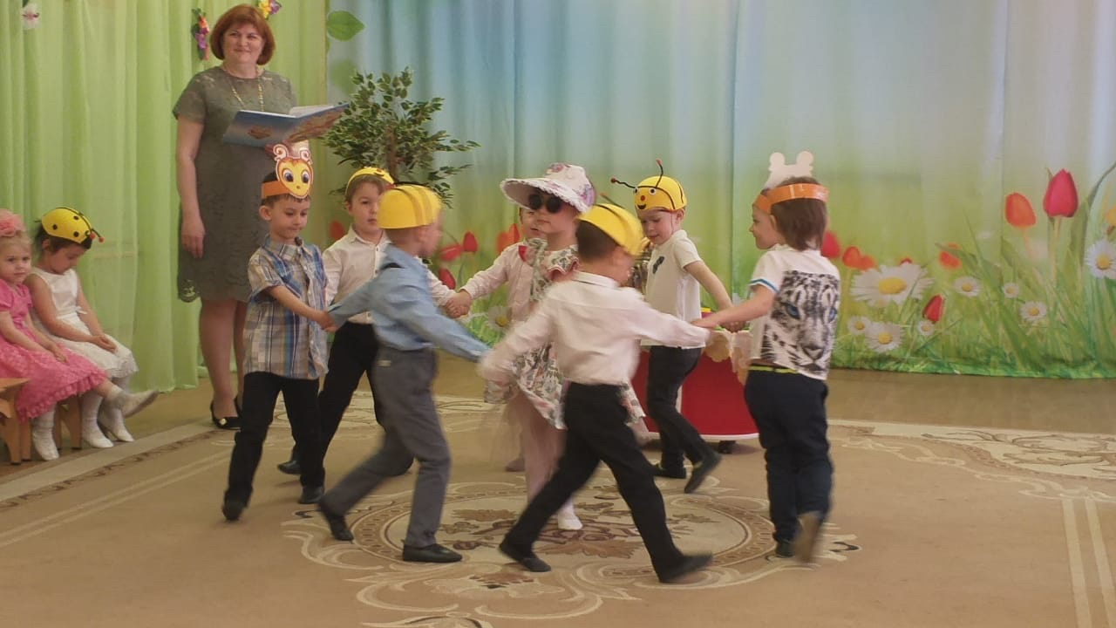
Инсценировка сказки

Slide 19
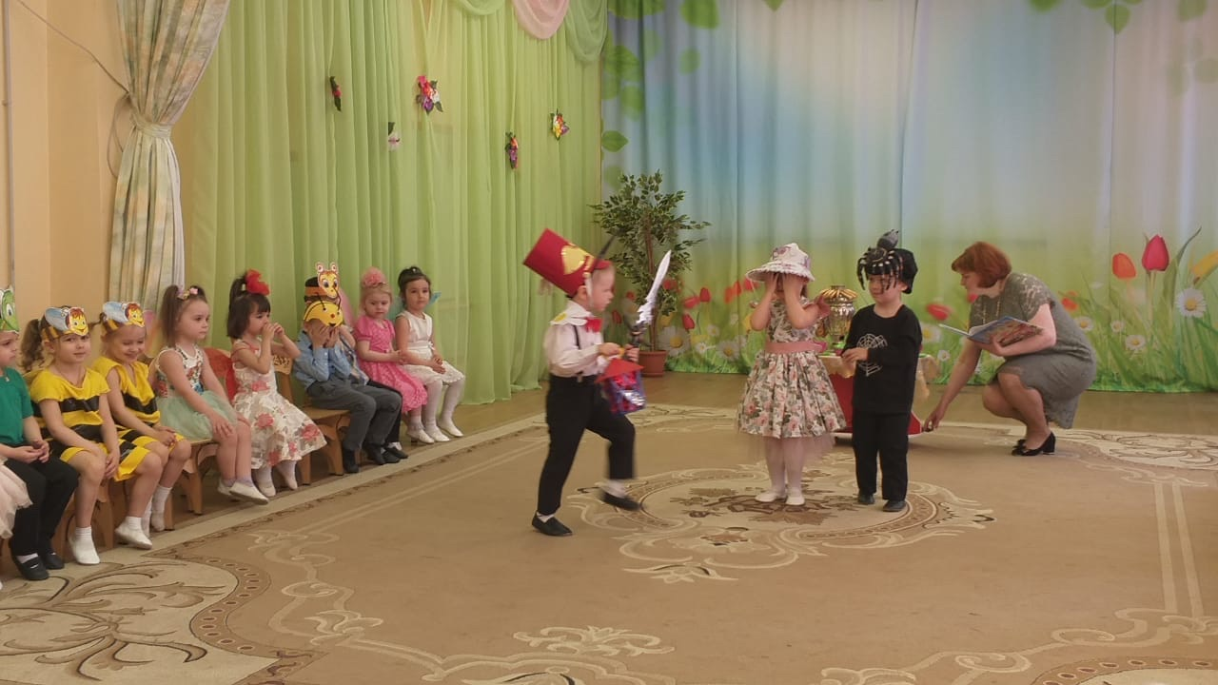

Slide 20
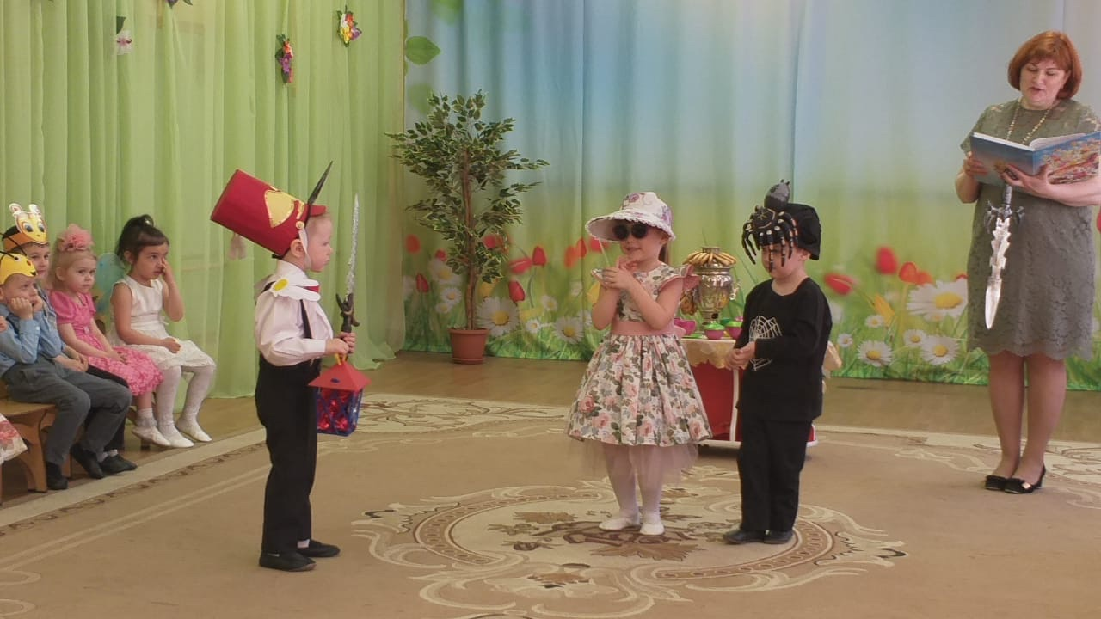

Slide 21
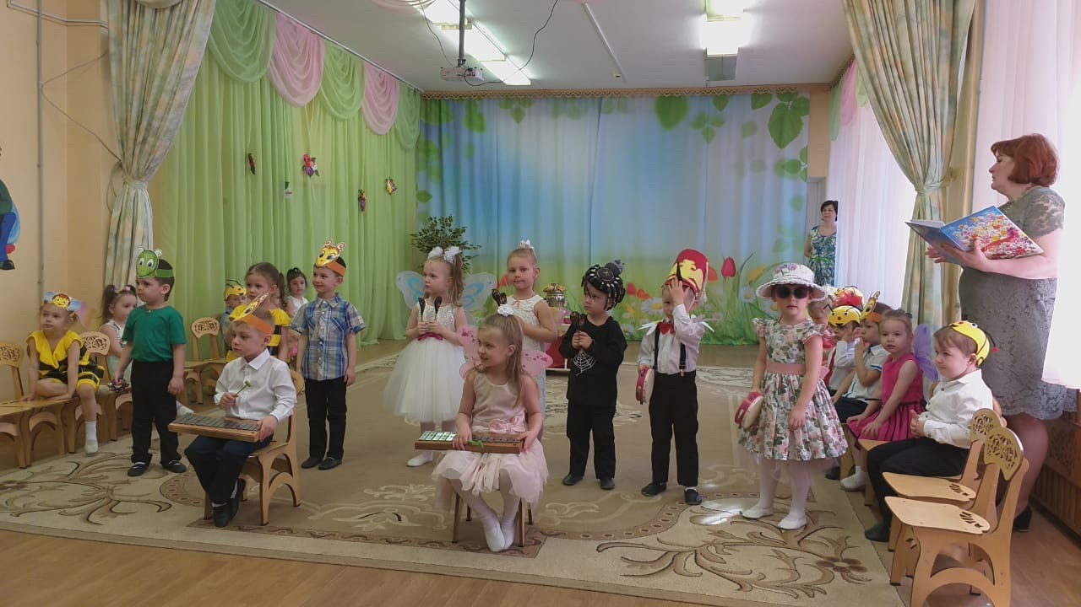

Slide 22
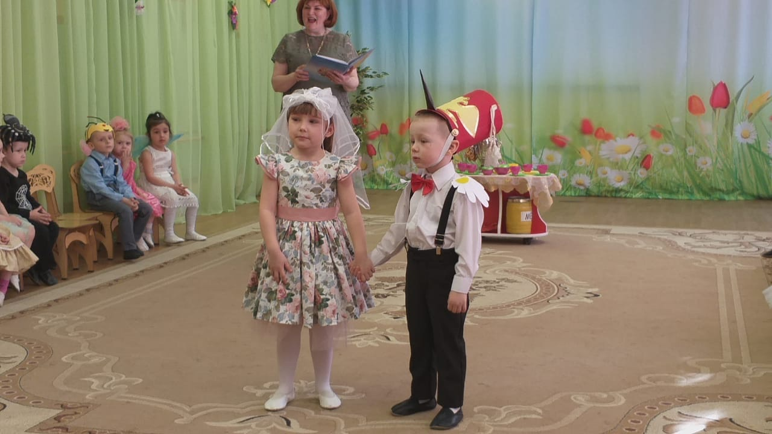

Slide 23
• Проект реализован с помощью интеграции образовательных областей: Социально-коммуникативного развития, Художественно-эстетического развития, Речевого развития, Познавательного развития. Работа по созданию проекта имела положительное воздействие на укрепление умений и навыков детей. У детей окрепла уверенность в собственных силах, выросла самооценка, усовершенствовались навыки связной речи и интонационная выразительность. Интеграция образовательных областей способствовала более глубокому проникновению сознания детей в мир театра. Поставленные задачи были успешно реализованы через взаимодействие детей, родителей и педагога

Slide 24
• Достигнутые результаты:
• Дети младшей группы «Ягодка" стали свободнее себя чувствовать на сцене, выразительнее читать стихотворения, поверили в свои творческие силы, получили духовное удовлетворение от общения друг с другом и со зрителем. По итогам проведения опроса в конце проекта «Муха-цокотуха» возросло желание родителей заниматься театральной деятельностью дома с детьми, посещать театральные представления; увлечённое использование театрального центра детьми в группе в самостоятельной деятельности улучшили показатели «актёрского мастерства» детей 4 лет

Slide 25
